Slide 1



4 – 8
الكسور والنسب المئوية

Slide 2

  الاستراتيجيات المستخدمة
  ساعي البريد
  التصفح
  عصف ذهني
  القراءة المبصرة
  فكر – شارك - زاوج
  التعاوني + الفردي

Slide 3
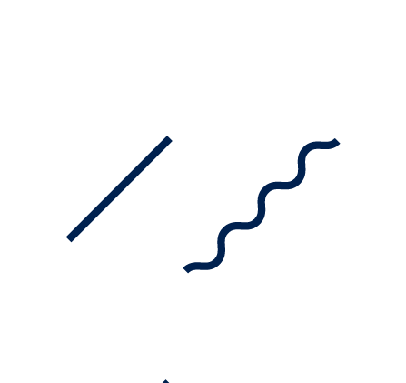




  ساعي البريد
اكتب 0.25 على صورة كسر اعتيادي
اكتب على صورة نسبة في أبسط صورة
15 قلم لكل 20 ريال
لك نقطتان
هدية

Slide 4

  استراتيجية التصفح
  فكرة الدرس
  أكتب النسب المئوية على صورة كسور اعتيادية إو كسور عشرية وبالعكس .
سنتعلم اليوم
كتابة النسب المئوية على صورة كسور اعتيادية
كتابة الكسور الاعتيادية على صور نسب مئوية

Slide 5




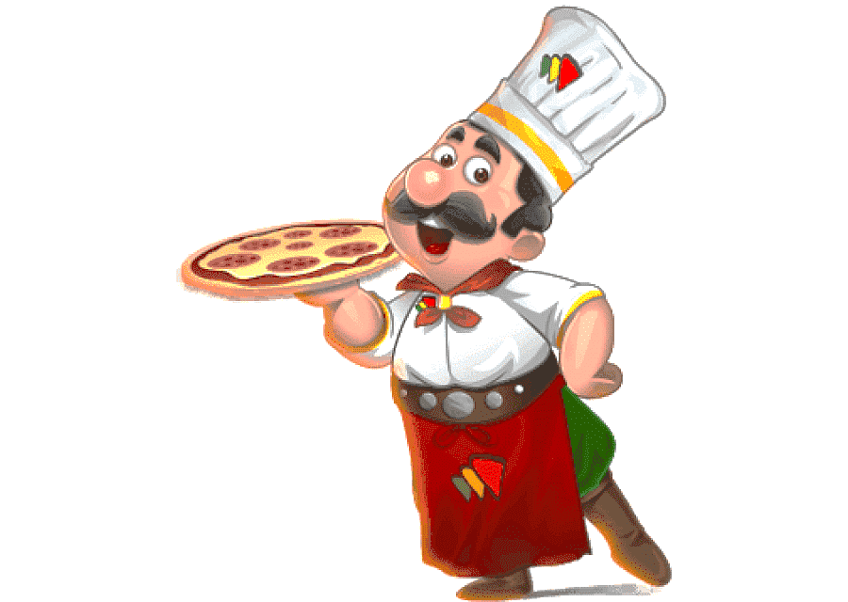
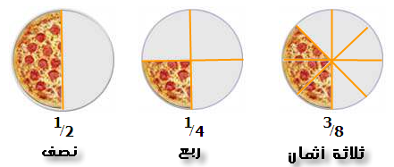

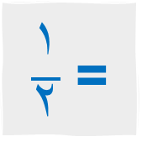
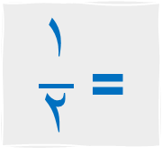
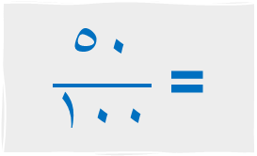
$$\frac{٥٠}{١٠٠}$$
أسئلة البناء
اكتب على صورة كسر عشري
وماذا تلاحظ ؟
عصف ذهني
احسب مع المعلمة الكسر الملون في الشكل المقابل في أبسط صورة .
احسب مع الشيف
كسر البيتزا المتبقي في أبسط صورة .
= $\frac{١}{٢}$
= $\frac{١}{٢}$
= $\frac{٥٠}{١٠٠}$

Slide 6
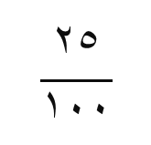
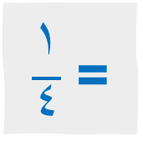
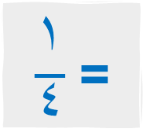
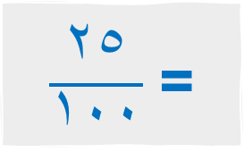
$$\frac{٢٥}{١٠٠}$$
أسئلة البناء
اكتب على صورة كسر عشري
وماذا تلاحظ ؟
عصف ذهني
احسب مع المعلمة الكسر الملون في الشكل المقابل في أبسط صورة .
احسب مع الشيف
كسر البيتزا المتبقي في أبسط صورة .
= $\frac{١}{٤}$
= $\frac{١}{٤}$
= $\frac{٢٥}{١٠٠}$

Slide 7


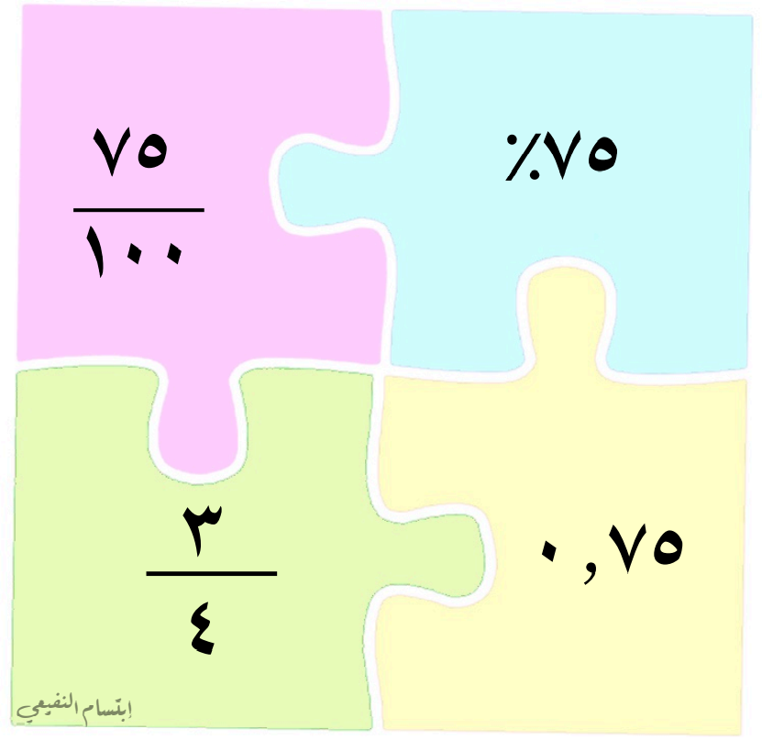
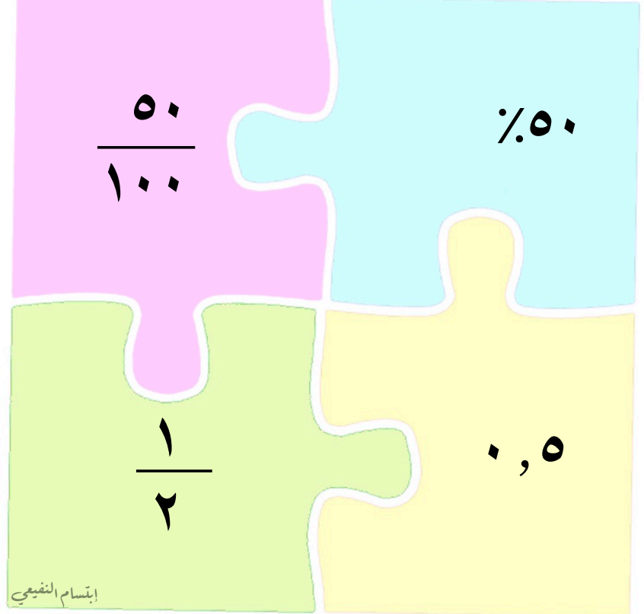
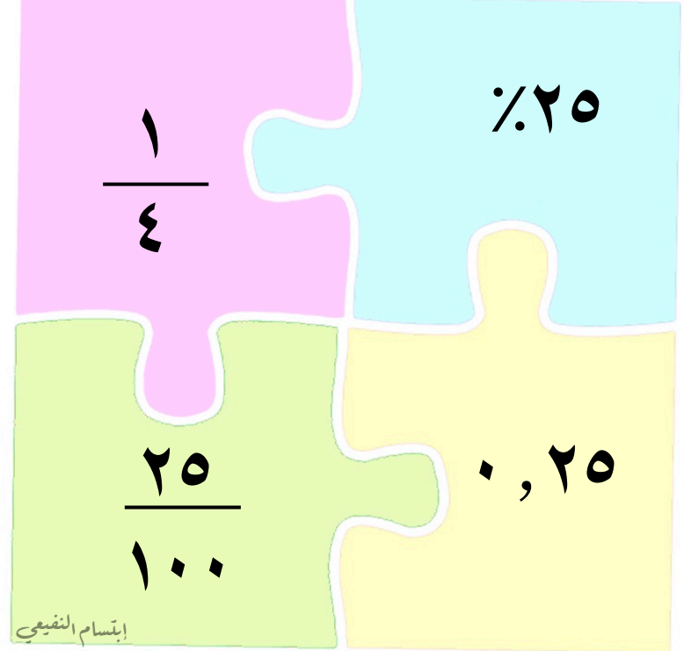
نشاط افتتاحي (مراجعة مفاهيم )

Slide 8

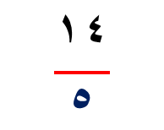

أنواع الكسور
كسر عشري
كسر اعتيادي
عدد كسري
غير فعلي
فعلي
$$\text{4}\text{,}\text{5}$$
$$\frac{\text{14}}{\text{5}}$$
$$\frac{\text{3}}{\text{5}}$$
$$\text{4}\frac{\text{1}}{\text{2}}$$

Slide 9
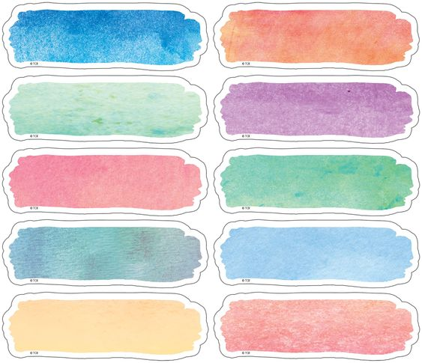
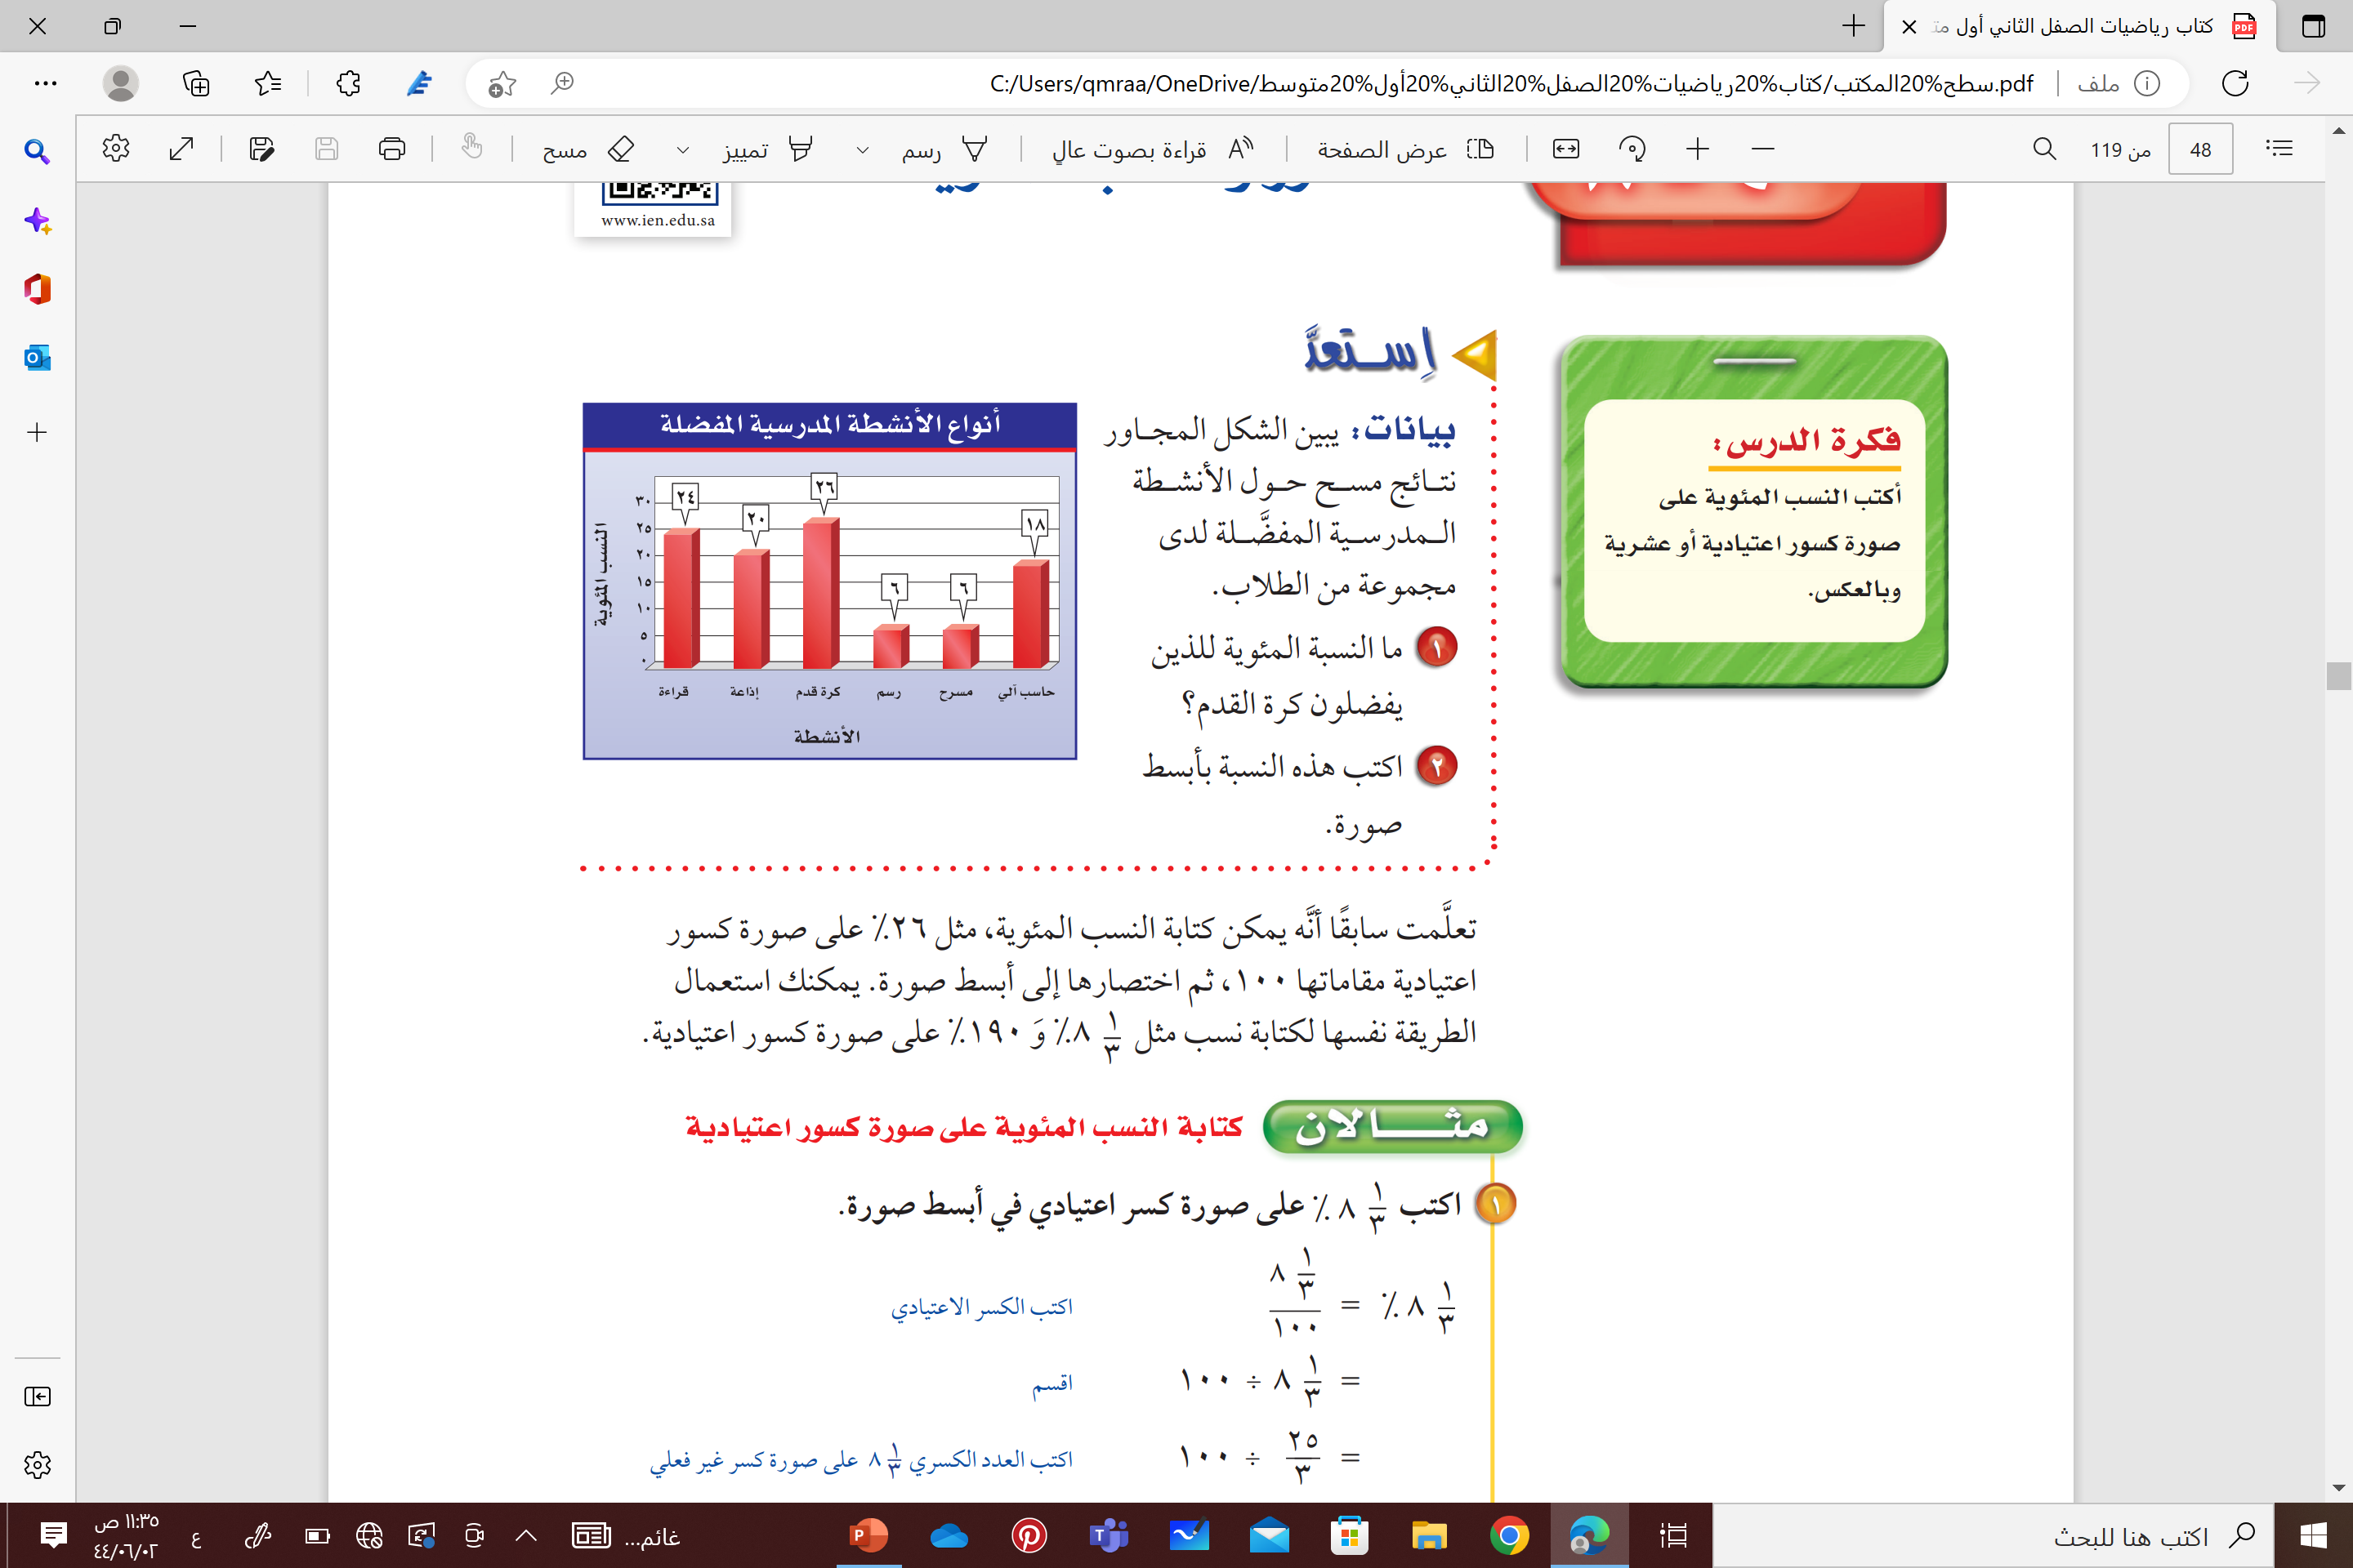
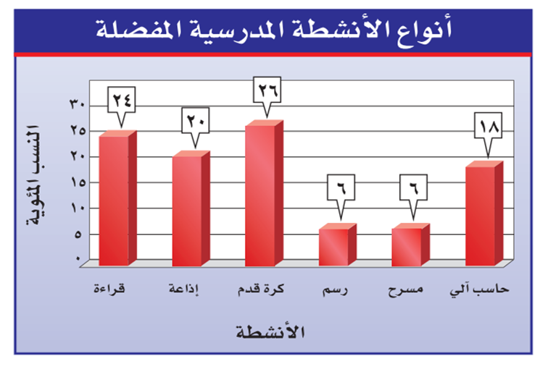
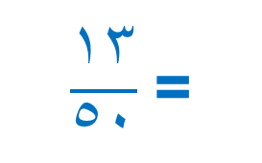
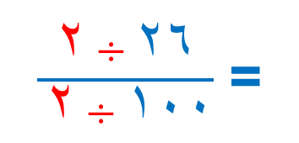
  استعد
26%
أو 13 : 50
= $\frac{١٣}{٥٠}$
= $\frac{٢ ÷ ٢٦}{ ٢ ÷ ١٠٠}$

Slide 10
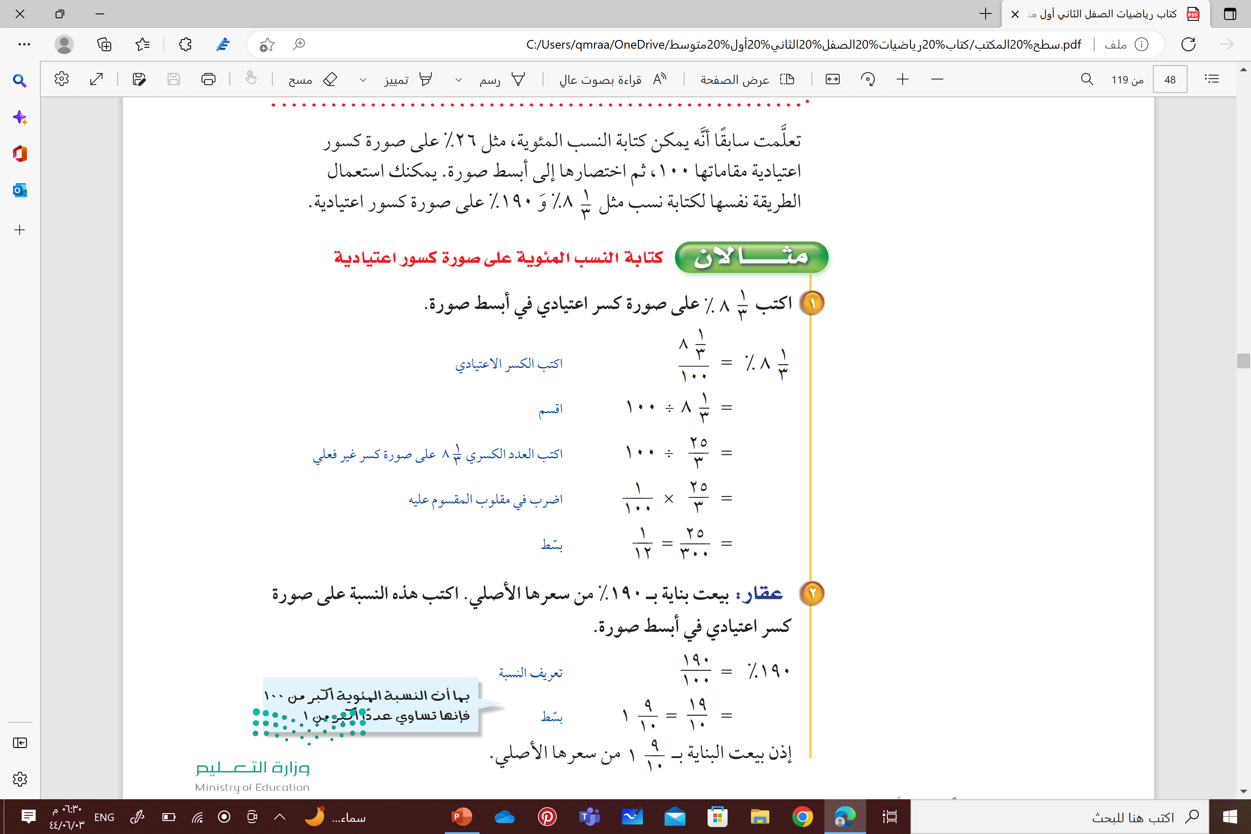

Slide 11
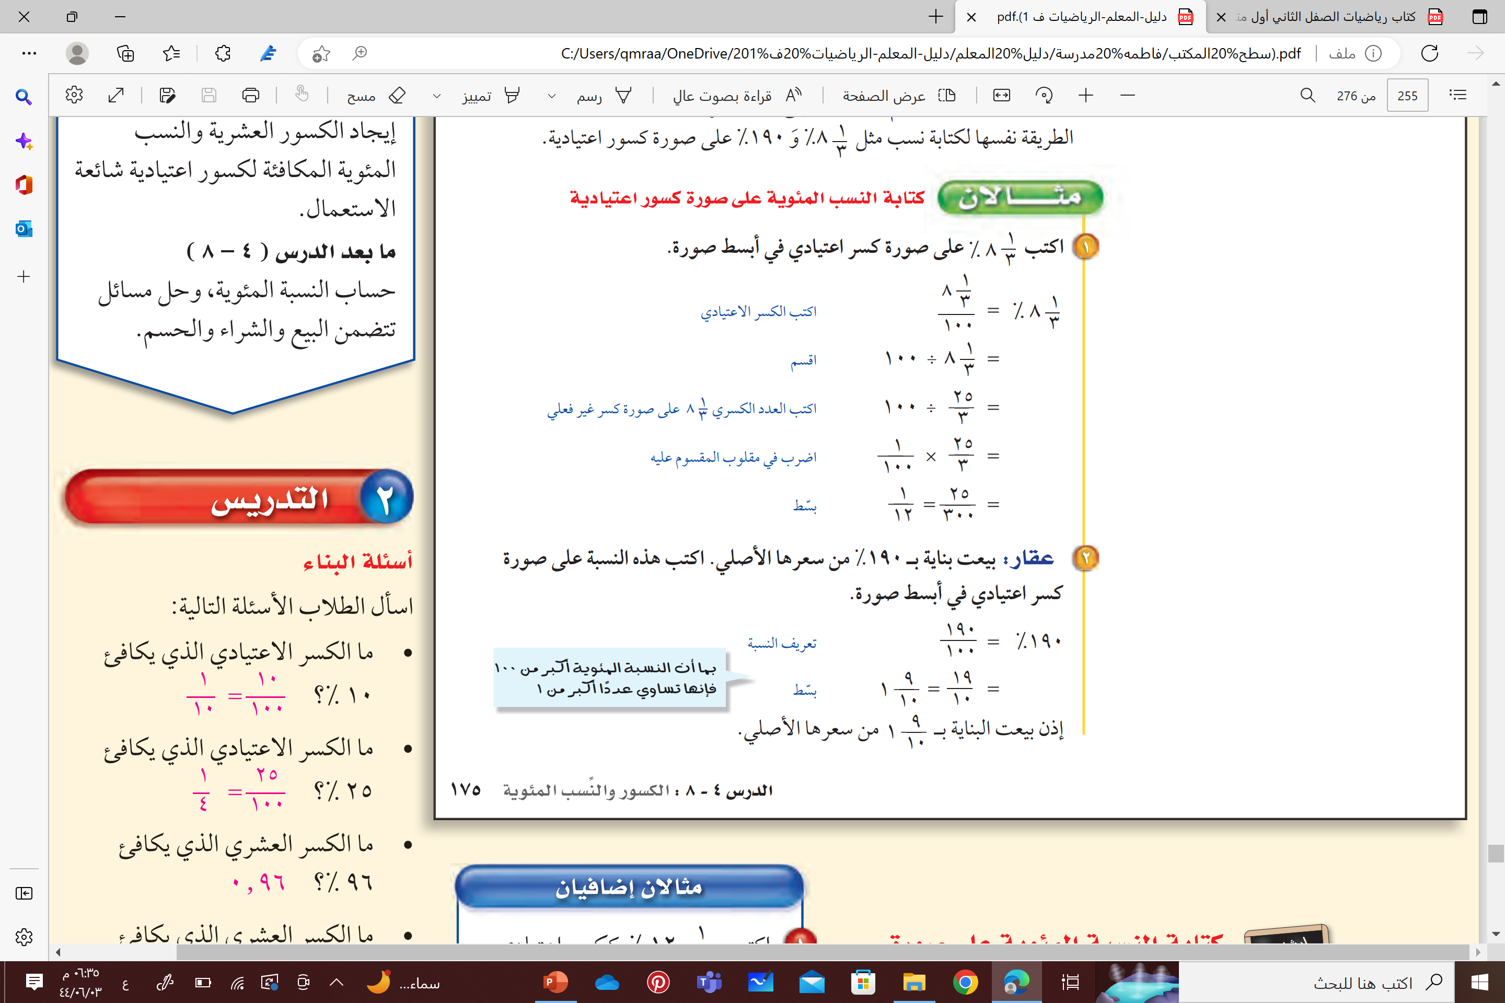
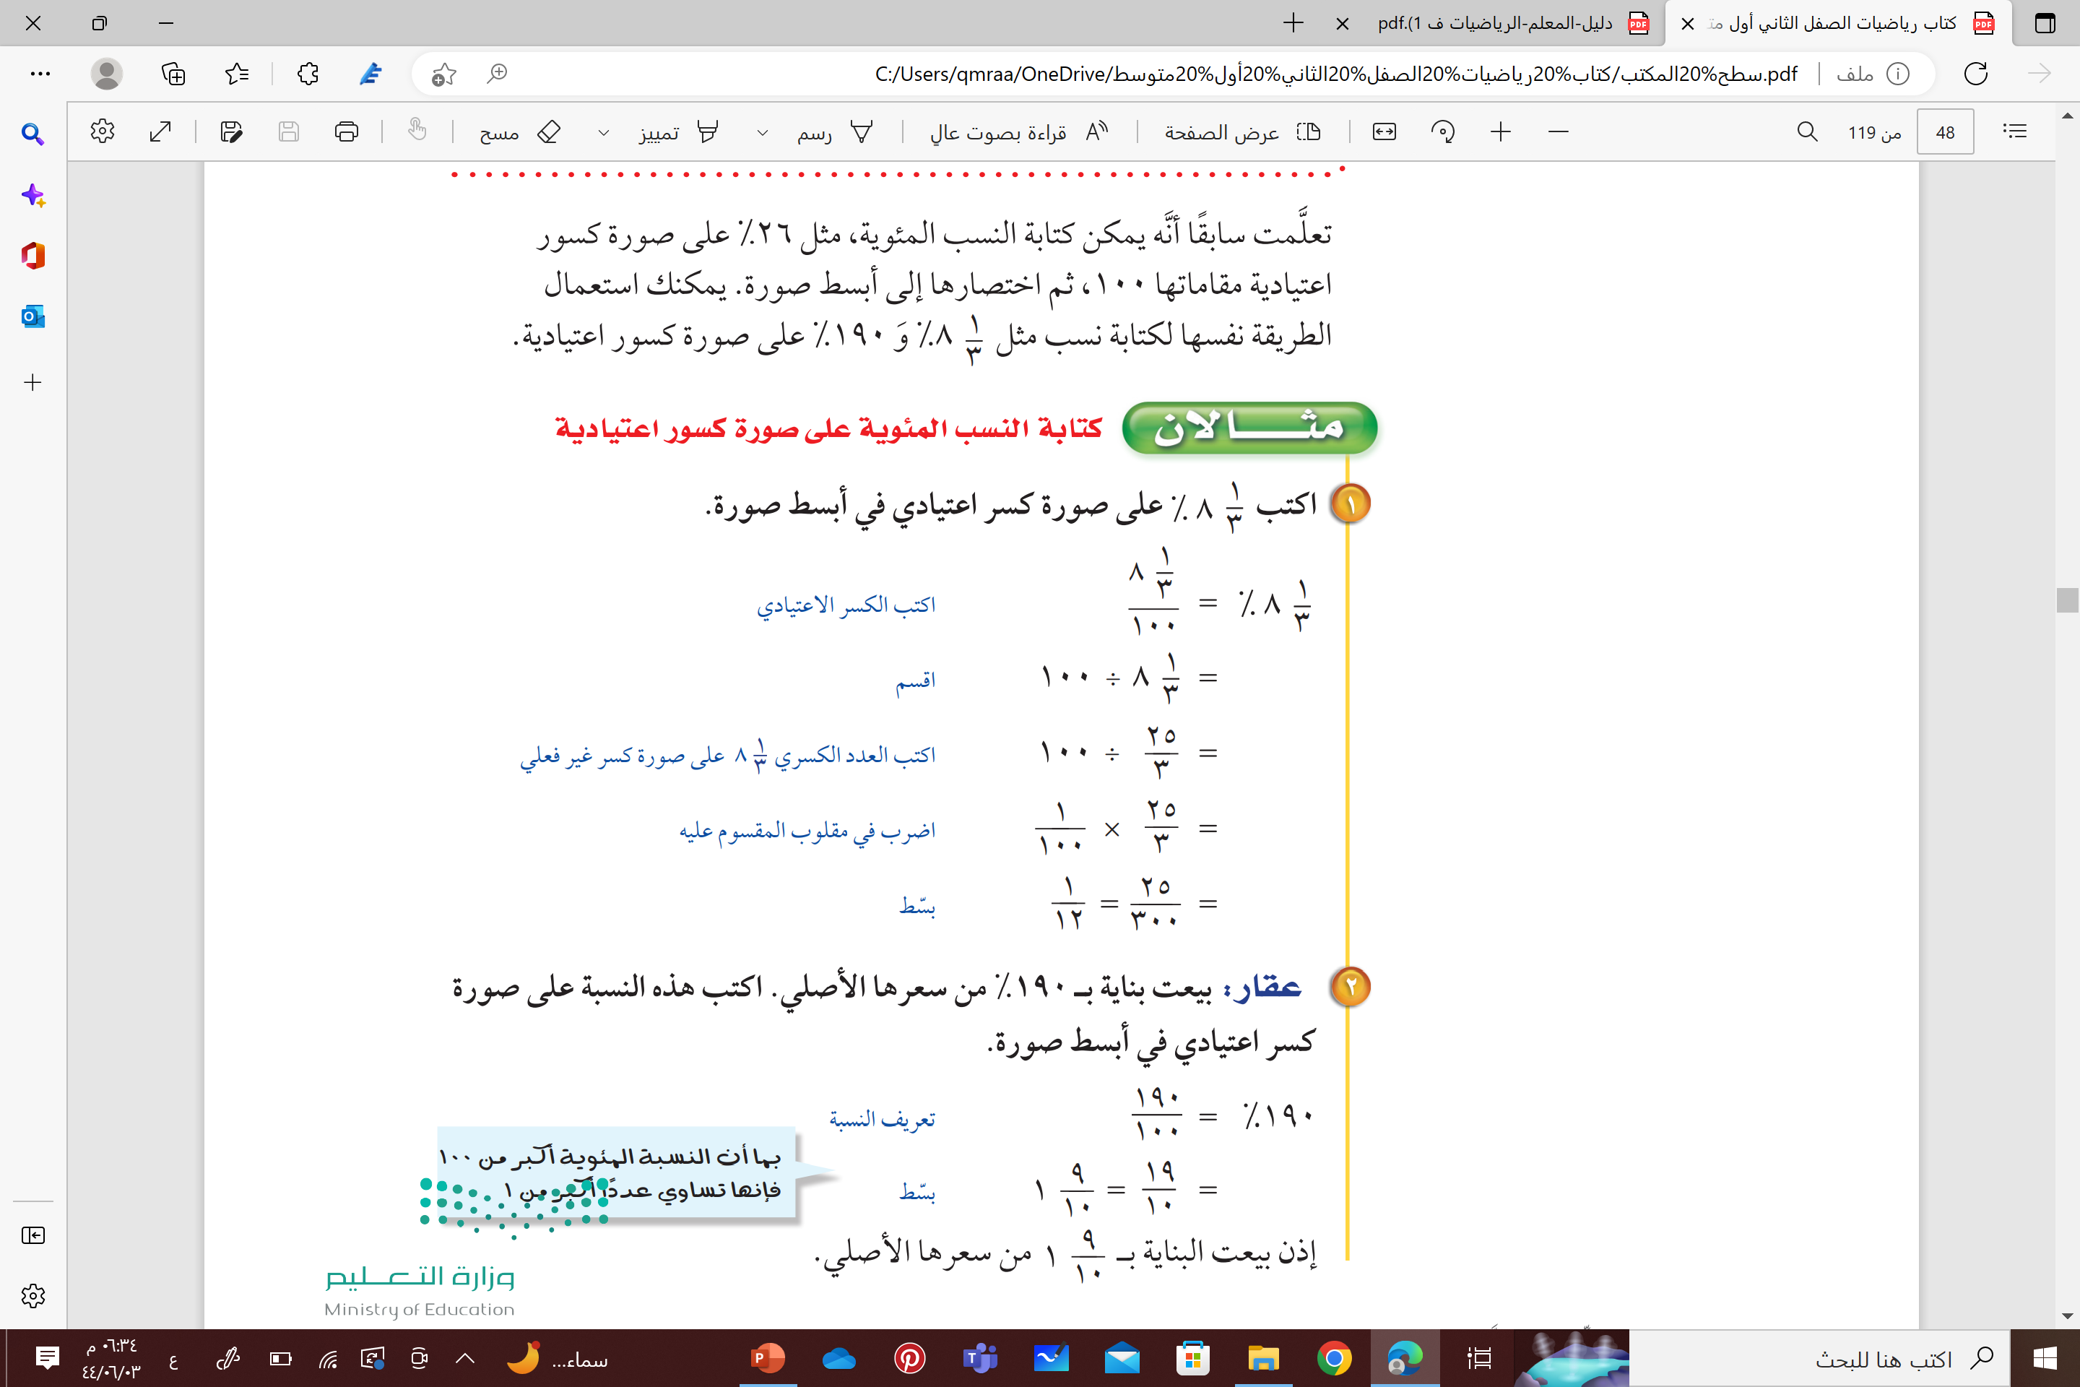
كتابة النسب المئوية على صورة كسور اعتيادية
القراءة المبصرة

Slide 12
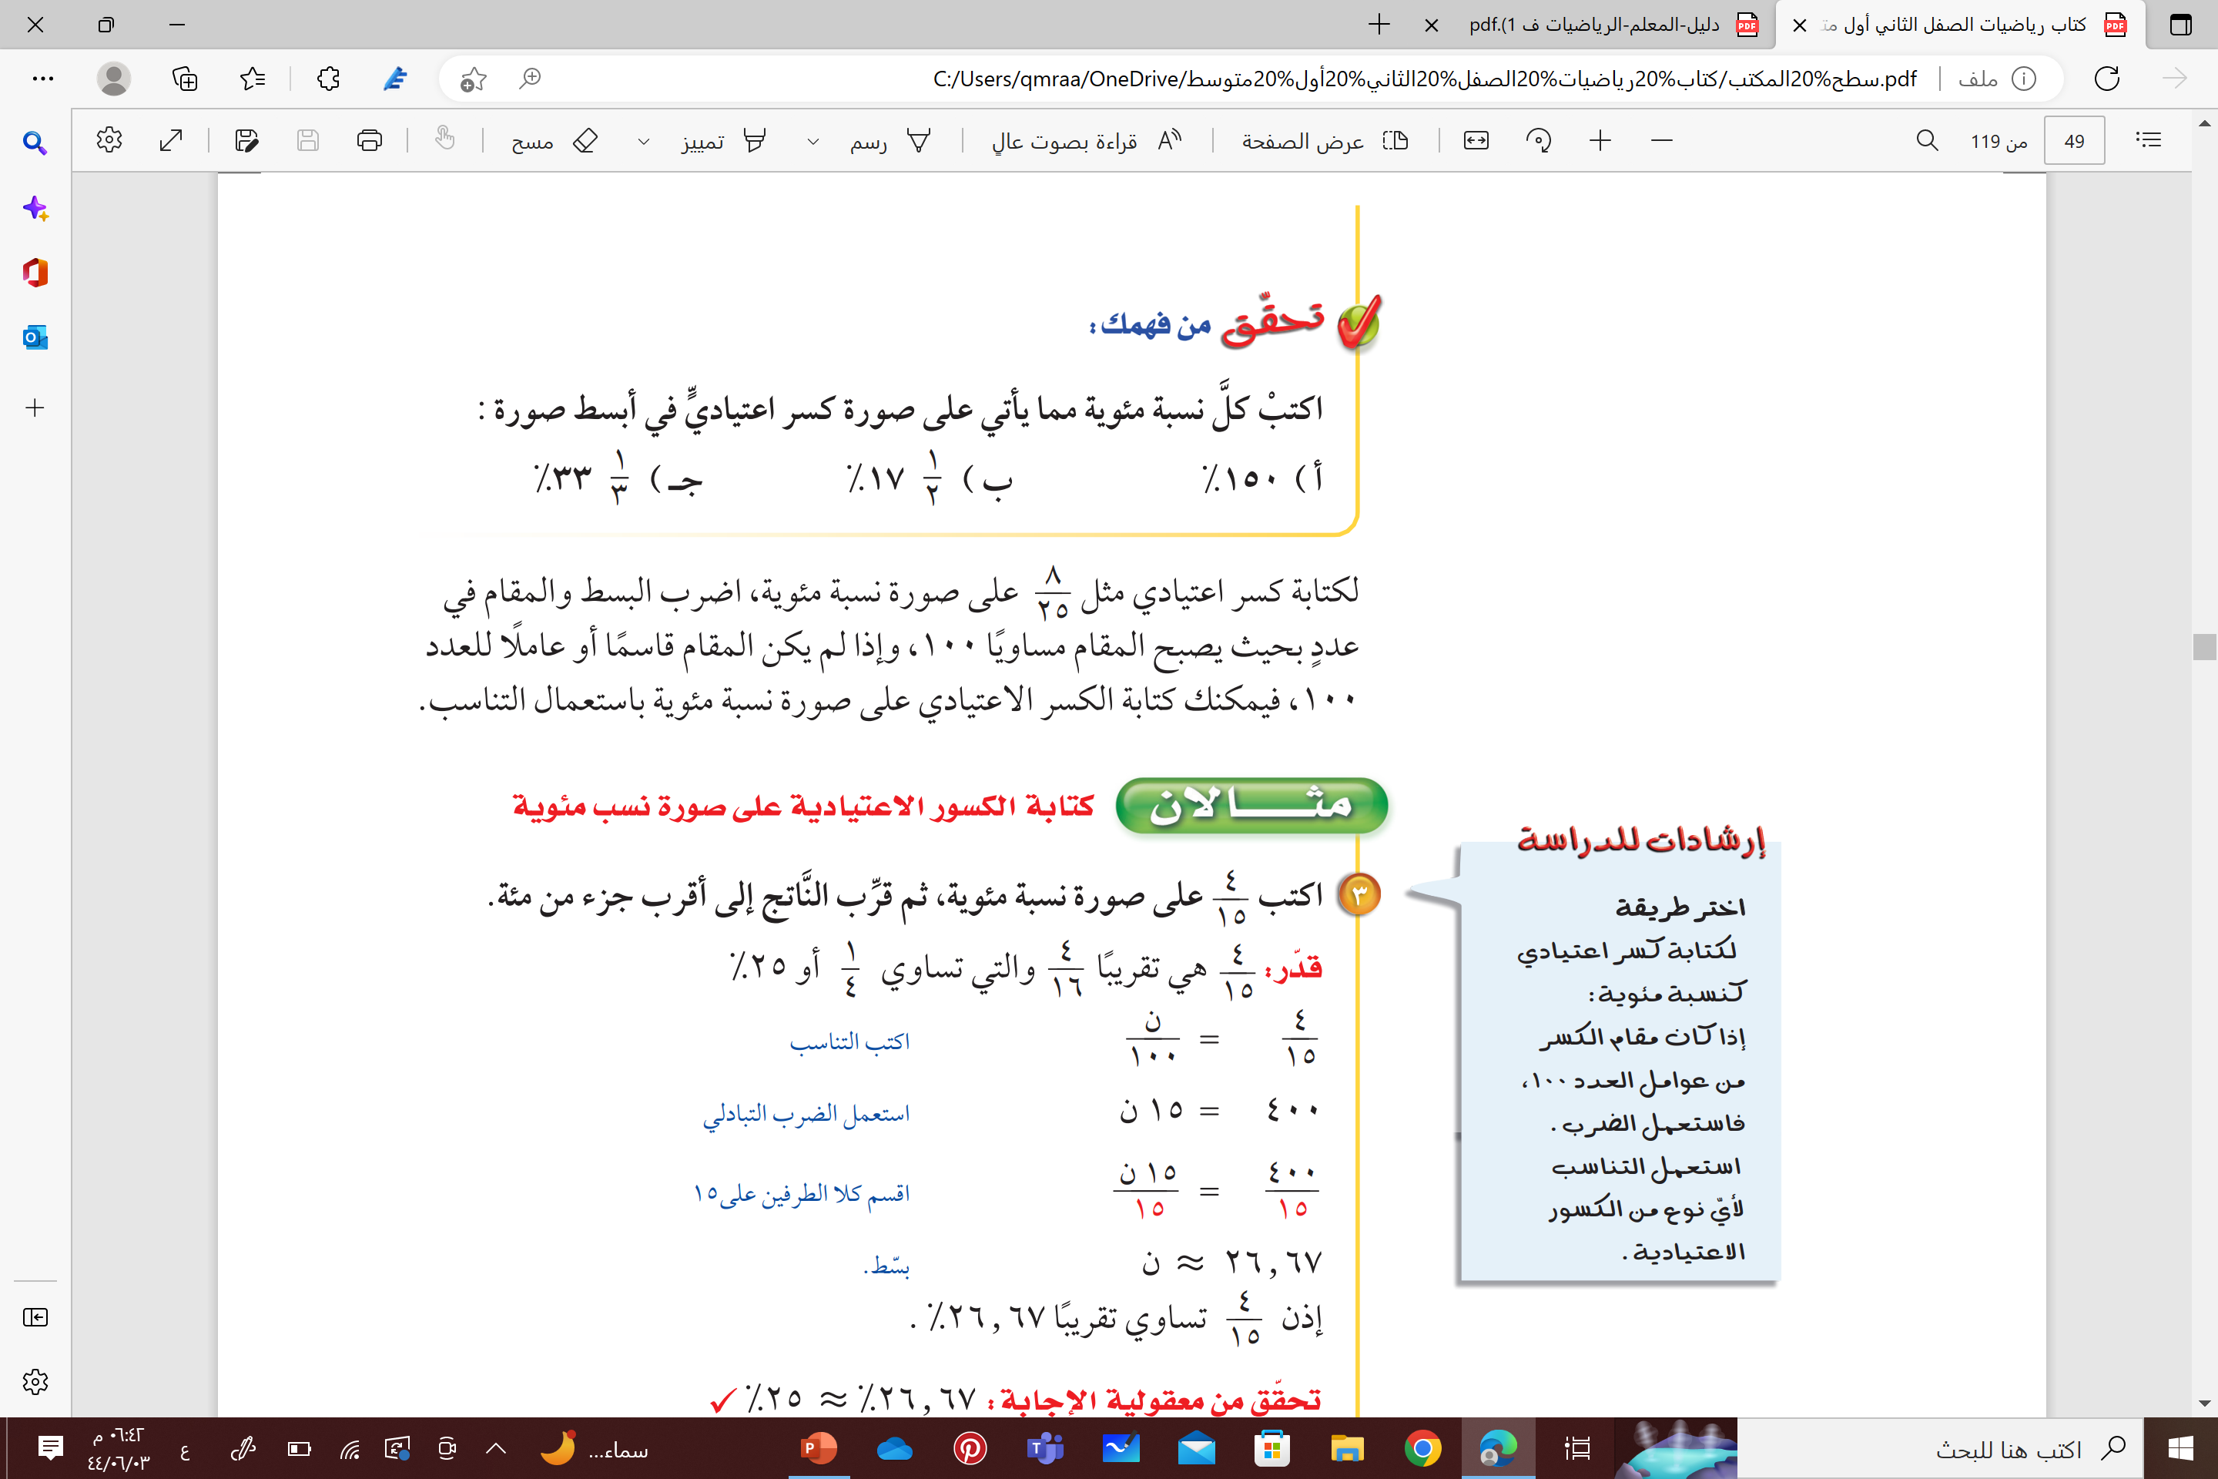
  تحقق من فهمك
فكر – شارك - زاوج

Slide 14
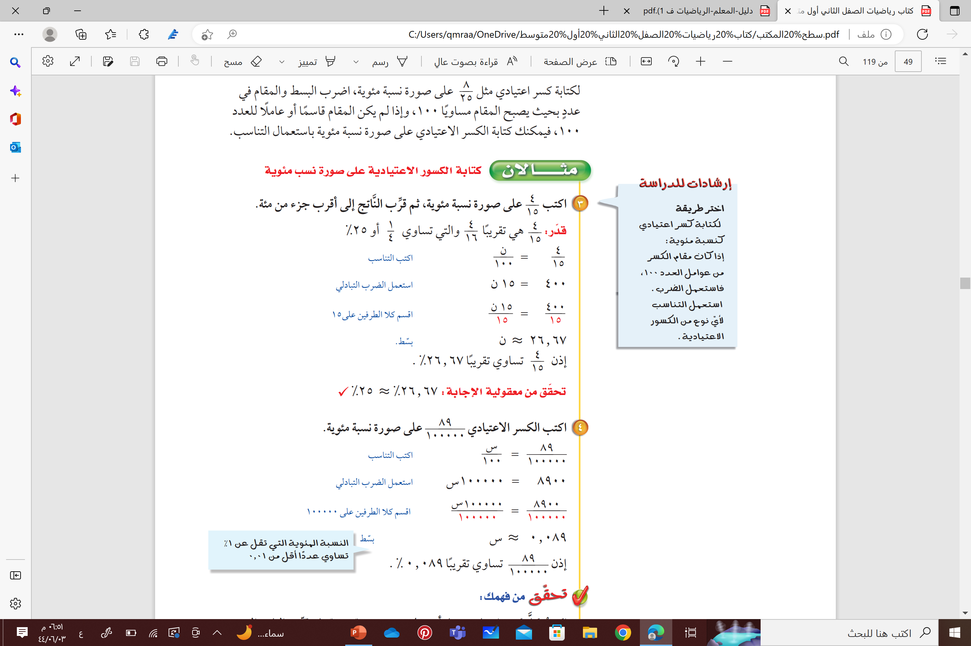
كتابة الكسور الاعتيادية على صورة نسب مئوية
القراءة المبصرة

Slide 15
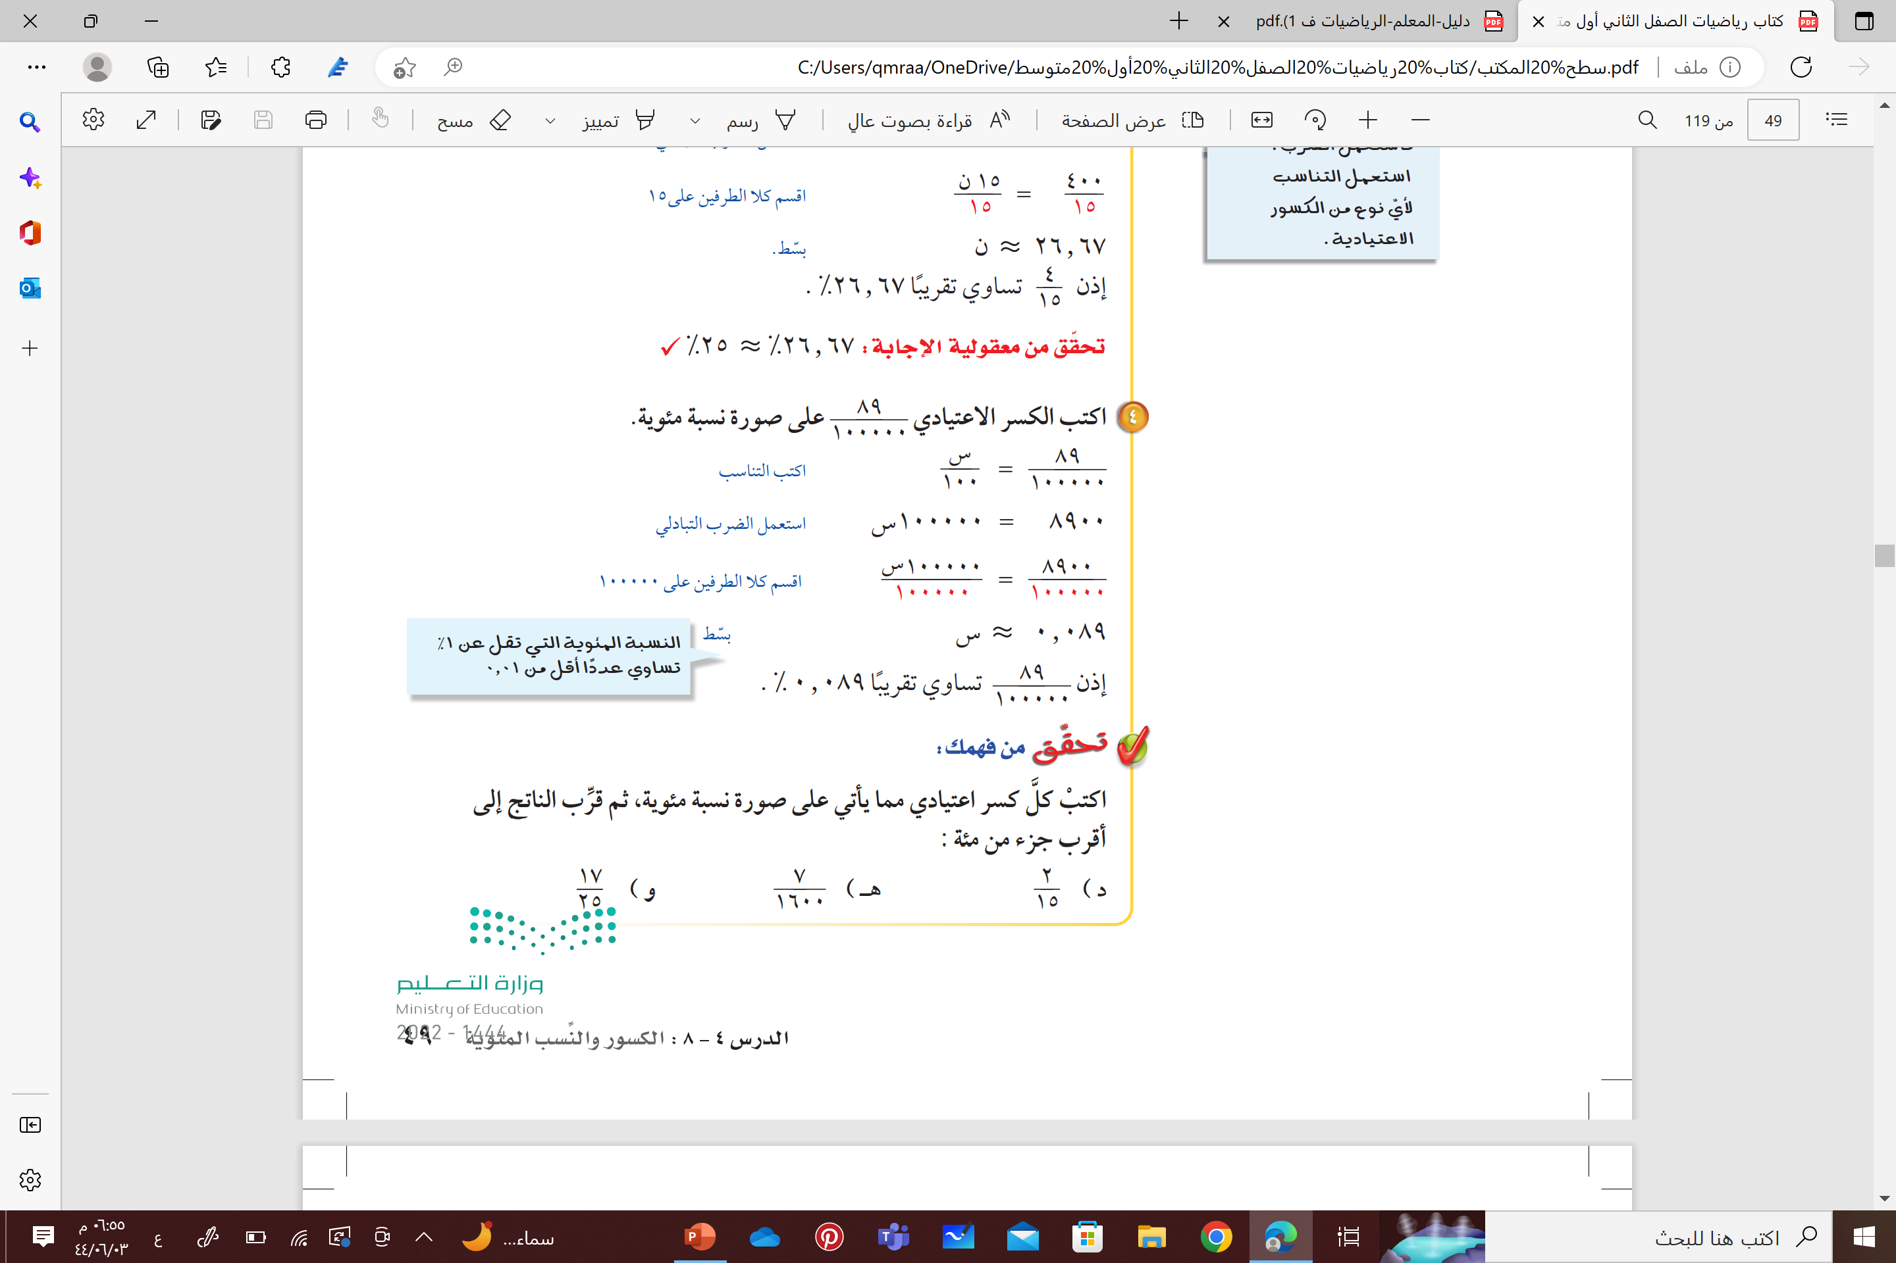
  تحقق من فهمك
التعلم الفردي

Slide 16
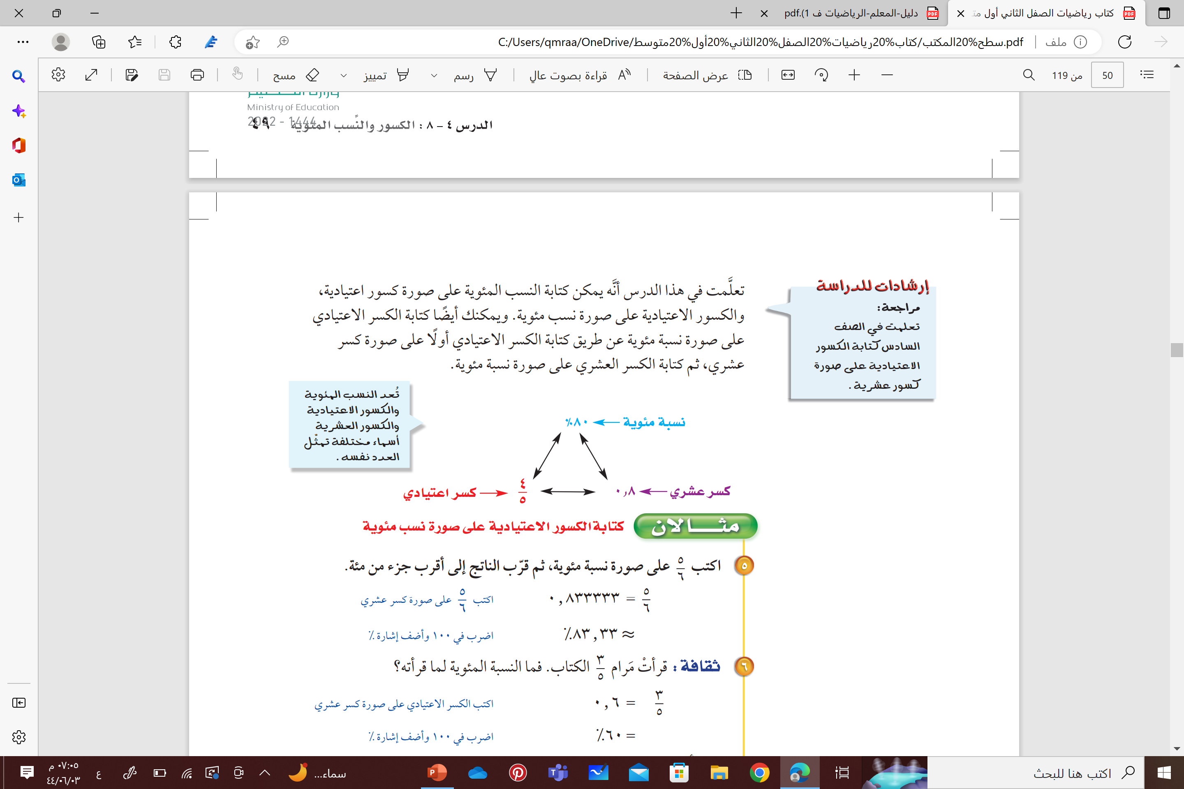

80%
$$\frac{٤}{٥}$$
0.8

Slide 17
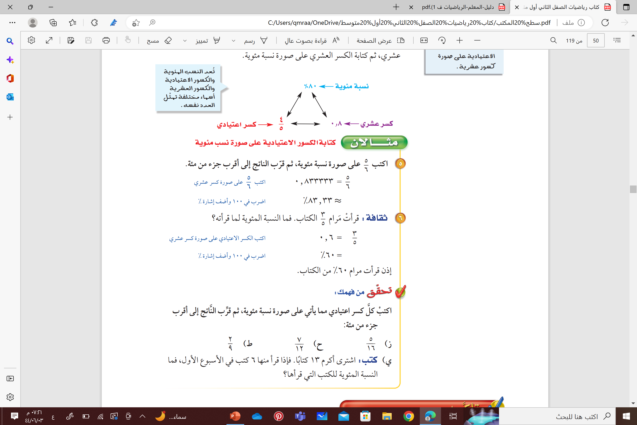
كتابة الكسور الاعتيادية على صورة نسب مئوية
القراءة المبصرة

Slide 18

  تحقق من فهمك
التعلم الفردي

Slide 19
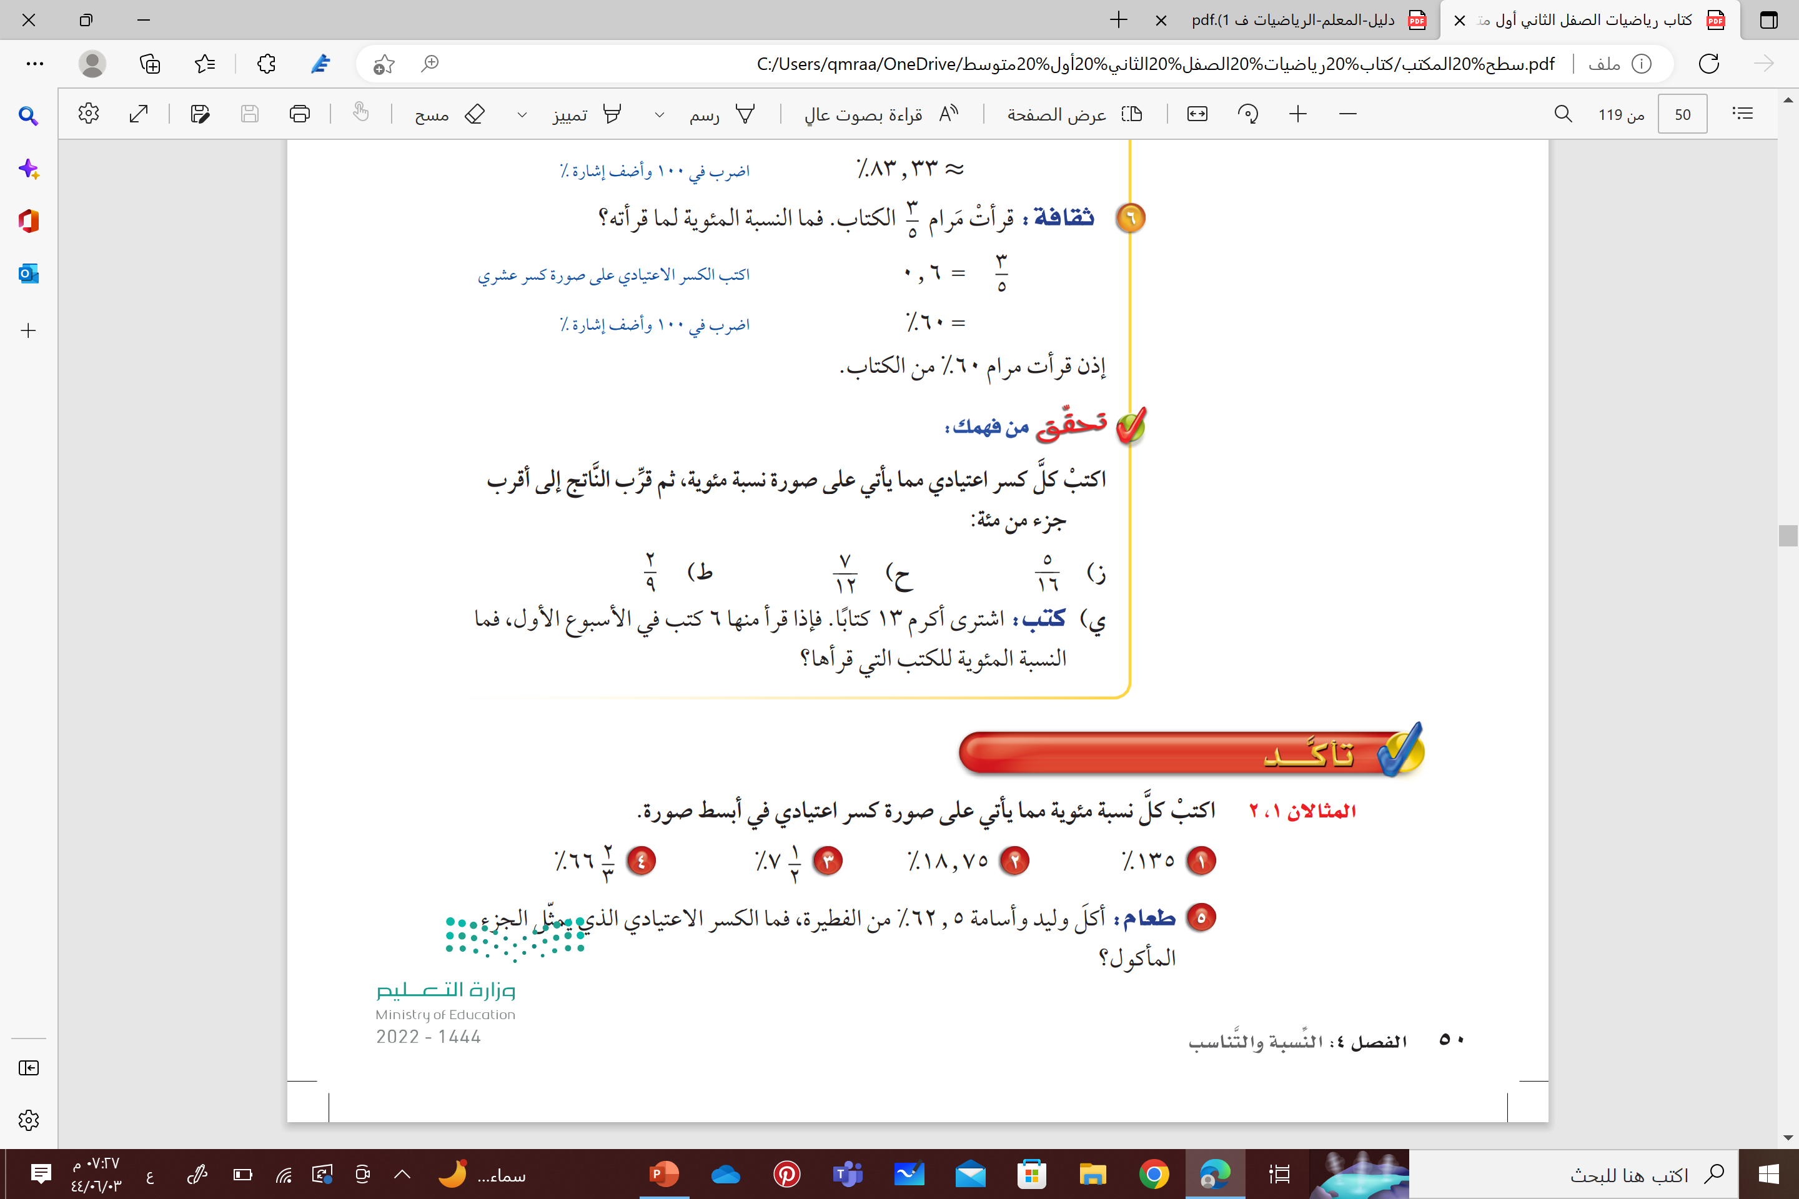
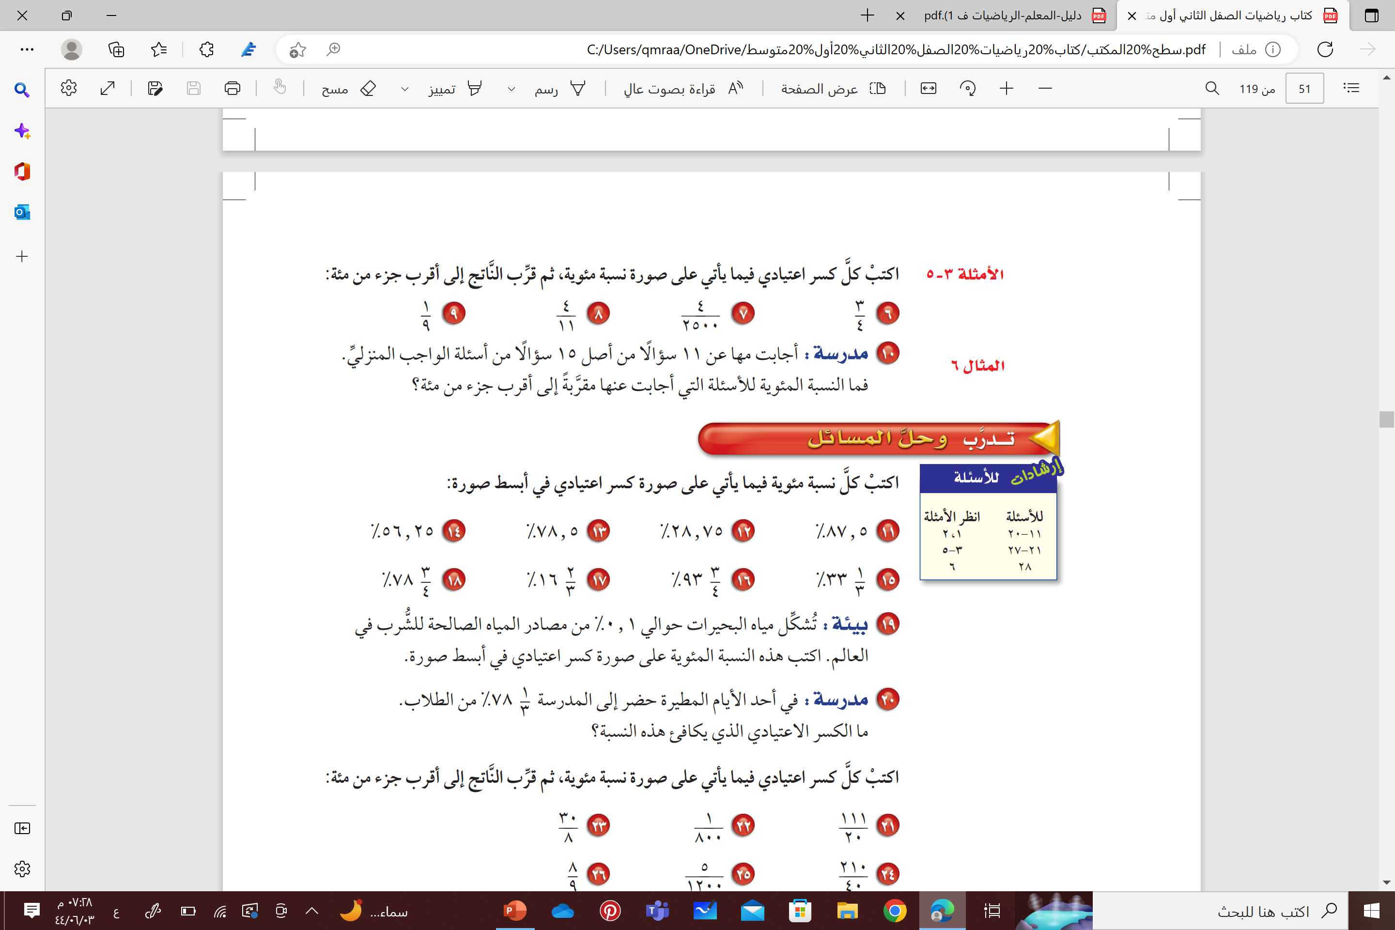
تأكد
تدرب وحل المسائل
التعلم التعاوني

Slide 20

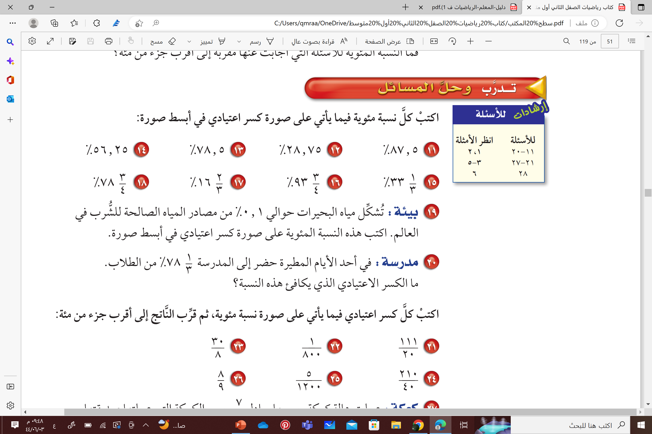
  تدرب وحل المسائل
سؤال الألماسي
عشر نقاط
التعلم الفردي

Slide 21
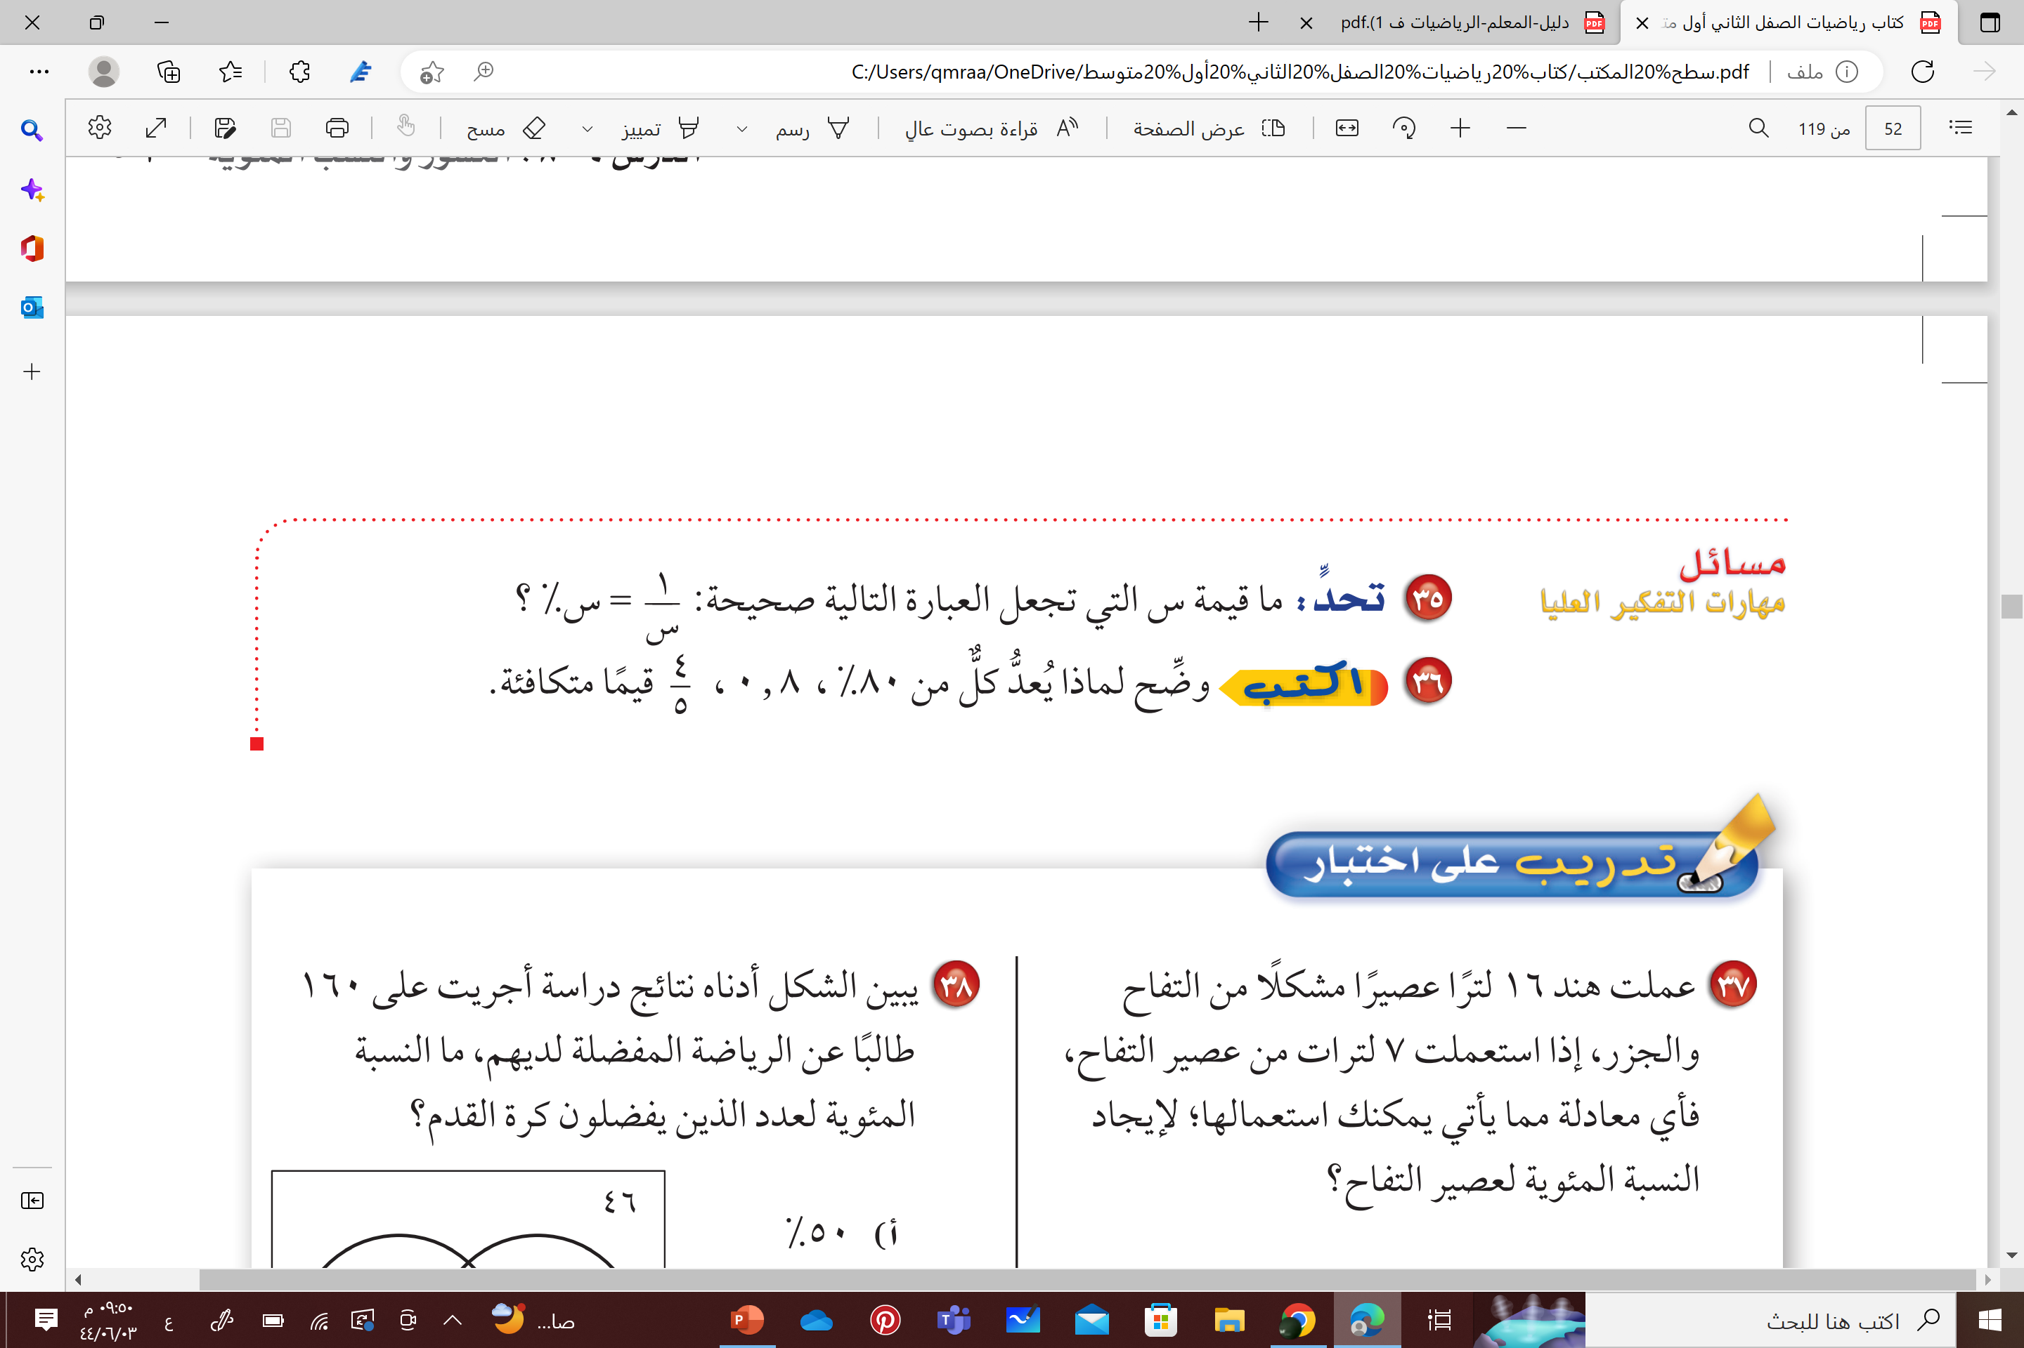
مسائل مهارات التفكير العليا

Slide 22
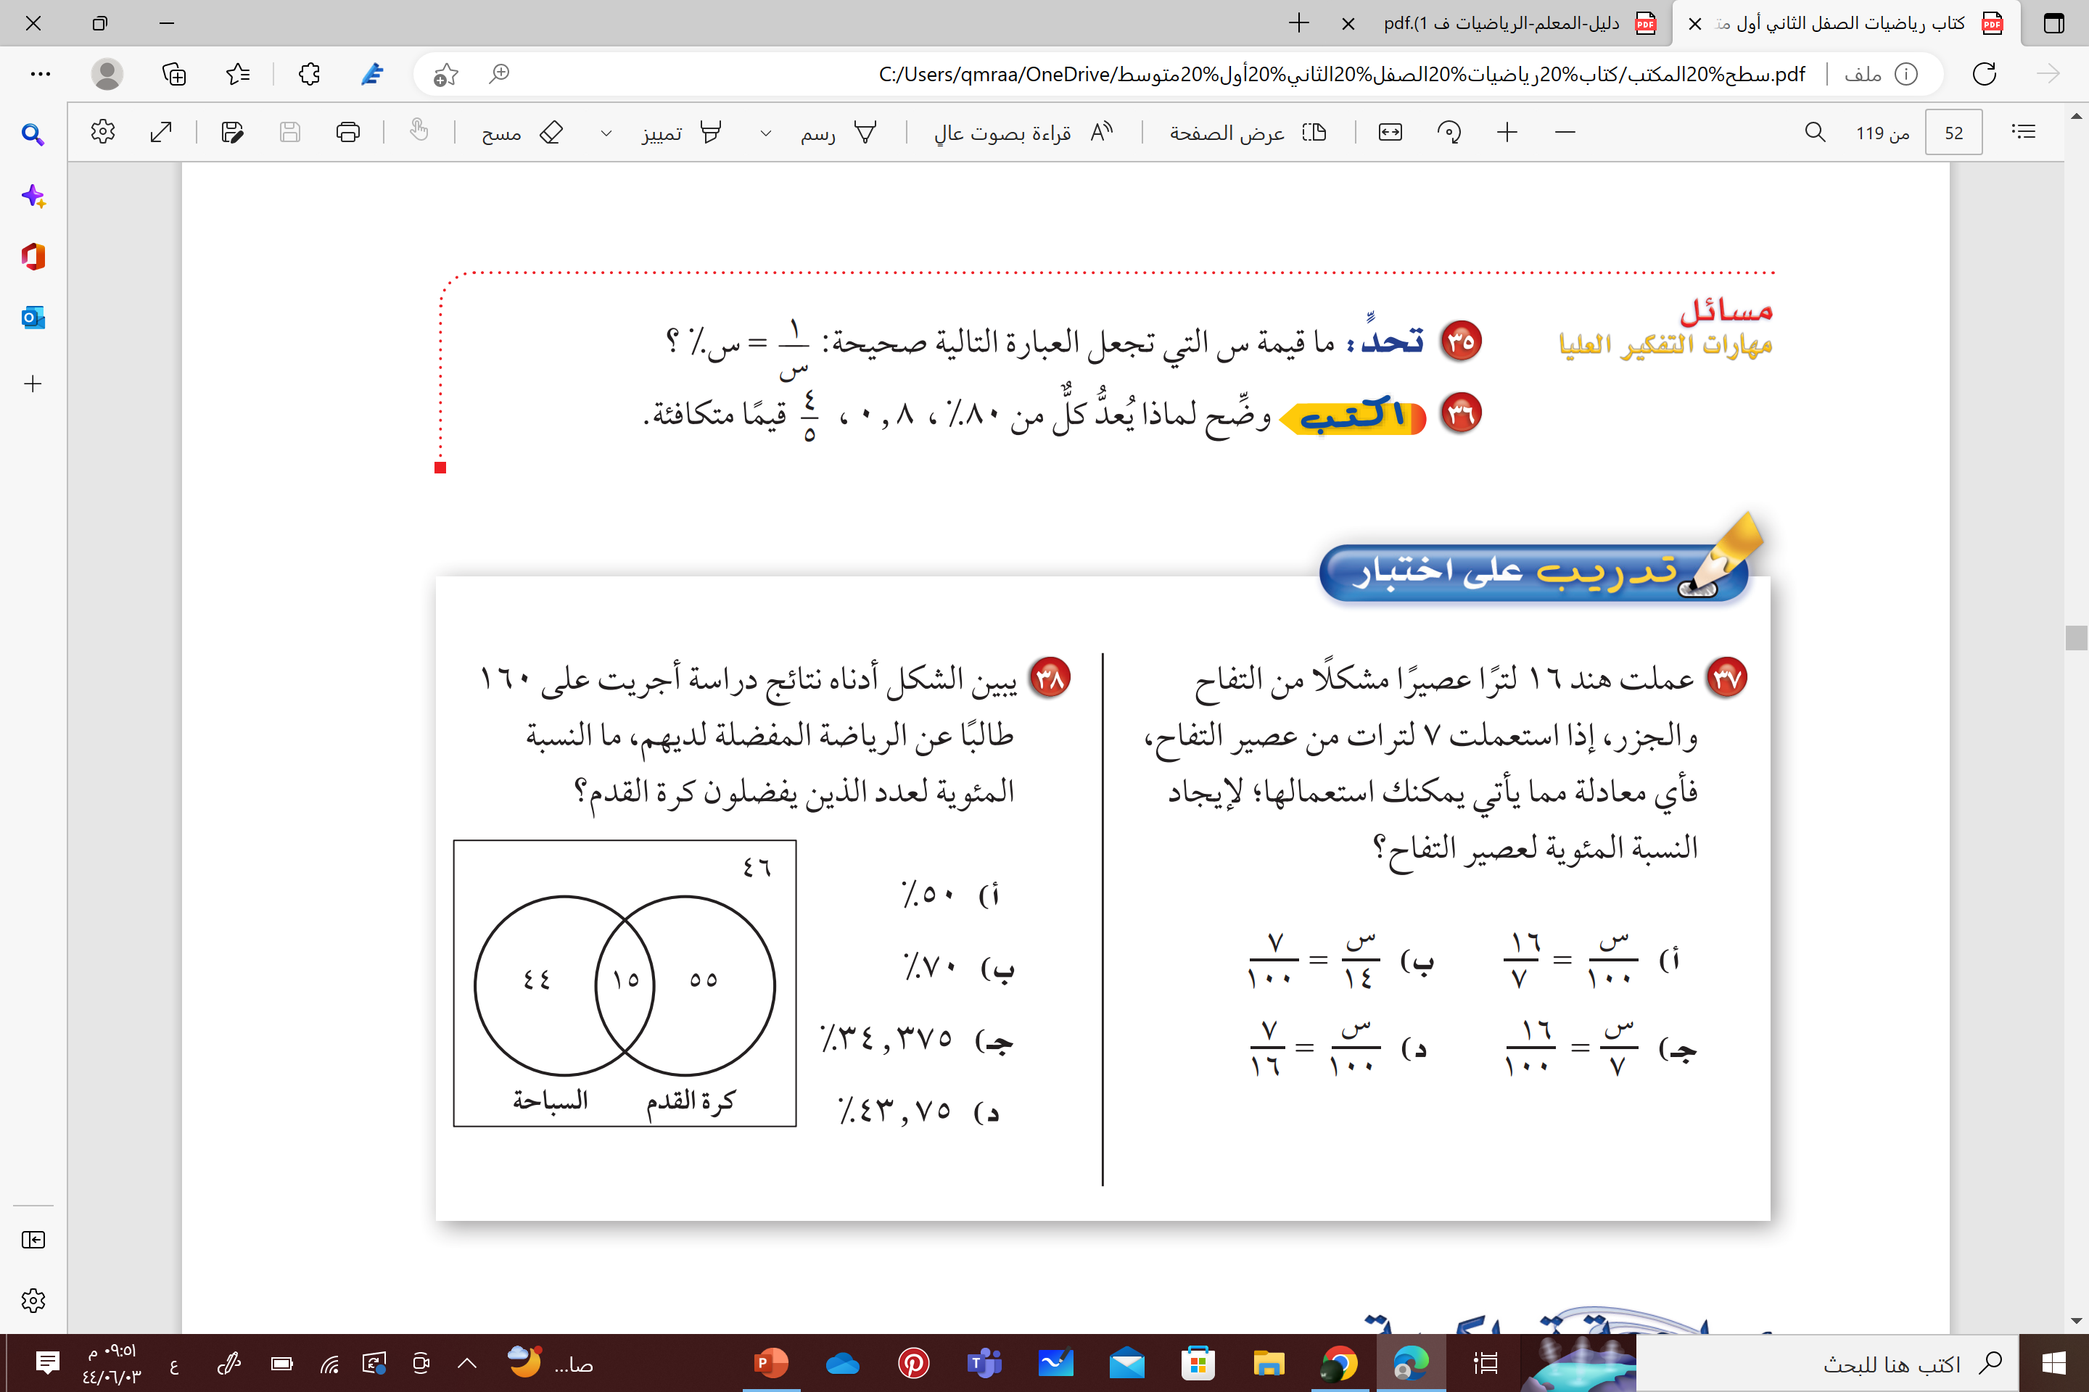
  الاختبارات الدولية

Slide 23
  مهمة ادائية
  الكسور والنسب المئوية
قال الله تعالى “ يُوصِيكُمُ اللهُ في أَوْلادِكُمْ لِلذَّكَرِ مِثْلُ حَظِّ الأُنْثَيَيْنِ فإنْ كُنَّ نِسَاءً فَوْقَ اثْنَتَيْنِ فَلَهُنَّ ثُلُثَا مَا تَرَكَ وَإِنْ كَانَتْ وَاحِدَةً فَلَهَا النِّصْفُ وَلأَبَويْهِ لِكُلِّ وَاحِدٍ مِنْهُمَا السُّدُسُ مِمَّا تَرَكَ إِنْ كَانَ لَهُ وَلَدٌ فَإِنْ لَمْ يَكُنْ لَه وَلَدٌ وَوَرِثَهُ أَبَواهُ فَلأُمِّهِ الثُّلُثُ فَإِنْ كَانَ لَهُ إِخْوَةٌ
فَلأُمِّهِ السُّدُسُ مِن بعدِ وصيَّةٍ يُوصِي بِهَا أَوْ دَيْن ”
(سورة النساء: 11)
إذا توفى الرجل ولم يكن له ولد
كم يكون نصيب الأم
بالنسبة المئوية من الورث ؟

Slide 24
  لعبة تفاعلية
  ورقة عمل

Slide 25

  موقع مجموعة
  رفعة التعليمية
  الواجب
  منصة مدرستي
  قناة الأستاذة
  فاطمه السبيعي

